Slide 1


基于路径的长干道分割与相序优化绿波协调控制方法
土木与交通学院
交通信息工程及控制
答辩人
刘鹏
指导老师
徐建闽

Slide 2

目录
Contents
Part 1
Part 2
Part 3
当前研究进展
未来研究思路
研究背景

Slide 3
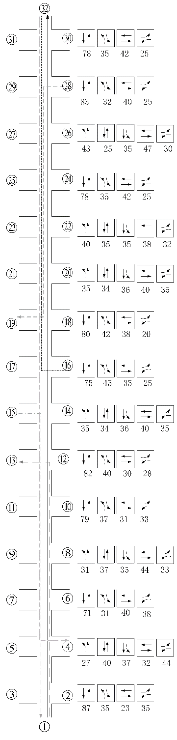
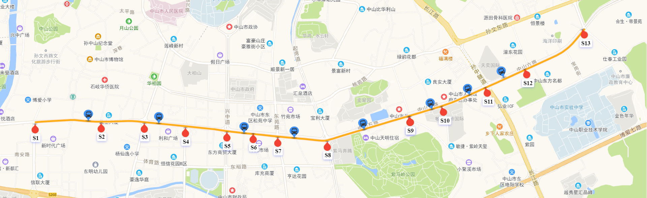
研究背景
《中国主要城市道路网密度监测报告》：2022年全国36个主要城市道路网总体平均密度为6.3km/km2,相较于上年度平均密度6.2km/km2,总体平均值增长约1.6%。
随着城市干道长度增加，协调难度增加，有文献研究证明干道交叉口越多，绿波带宽越窄，当信号交叉口增加到16个时，基本无法获得有效全局带宽。而解决该问题的方案是实行干道分段协调，对每一段分别求解带宽。
同时，长干道车流不再按照相同路径行驶，差异化逐步明显，呈现多条关键路径，传统的协调方法无法满足不同路径的需求，设计能够为不同路径提供带宽的方案尤其迫切

Slide 4
当前研究进展

Slide 5
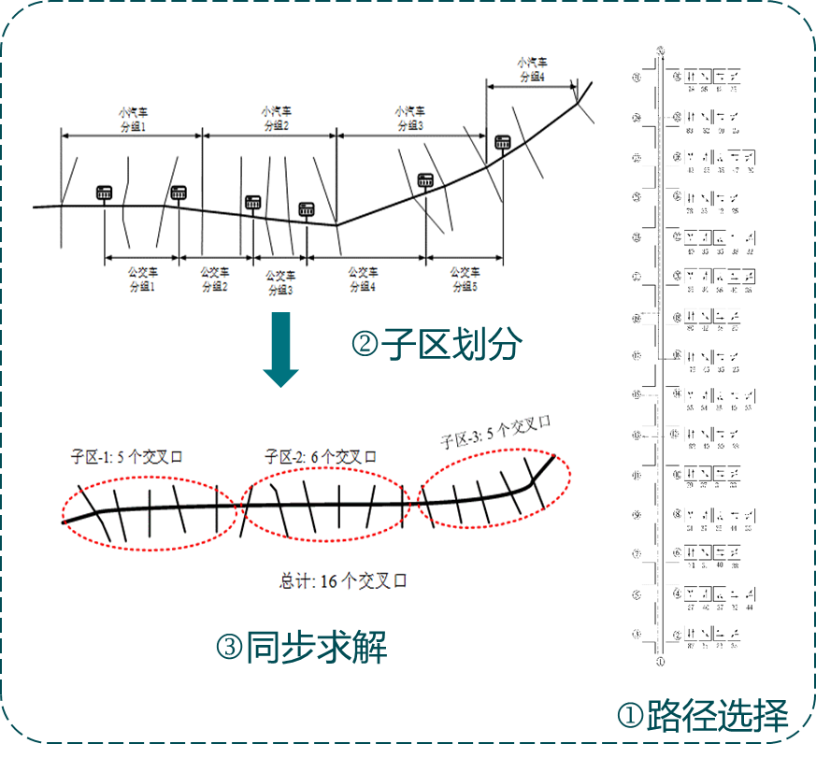
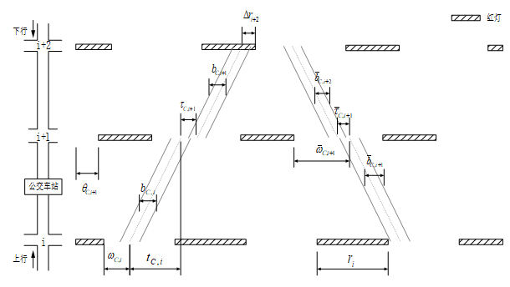
当前研究进展
基于路径的长干道自动分割模型
从时距图中可以发现，分割点前后带宽中心点存在偏移量，偏移量为0时，为相同交叉口。

Slide 6
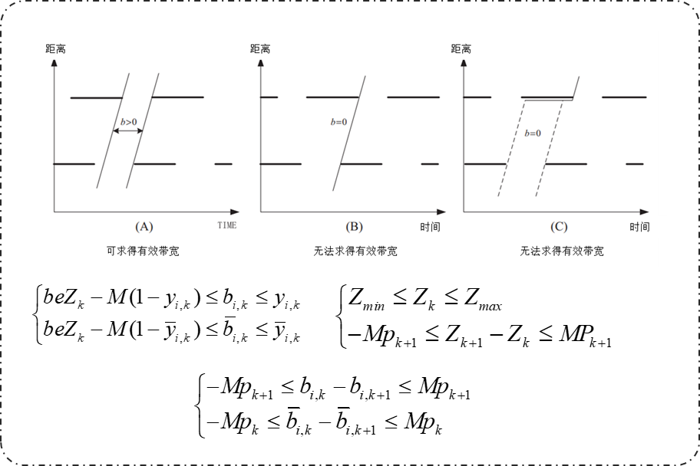
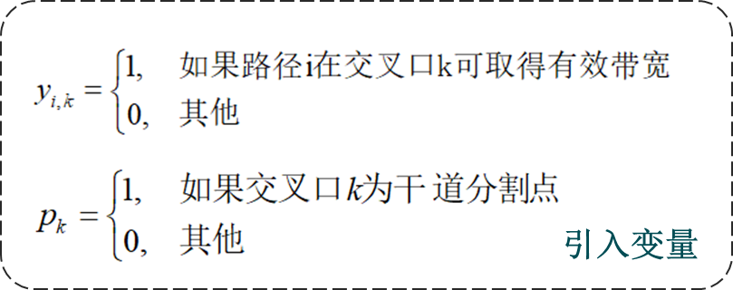
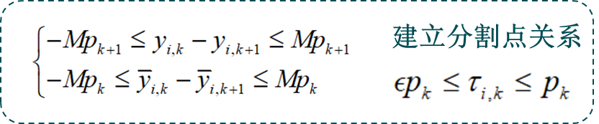
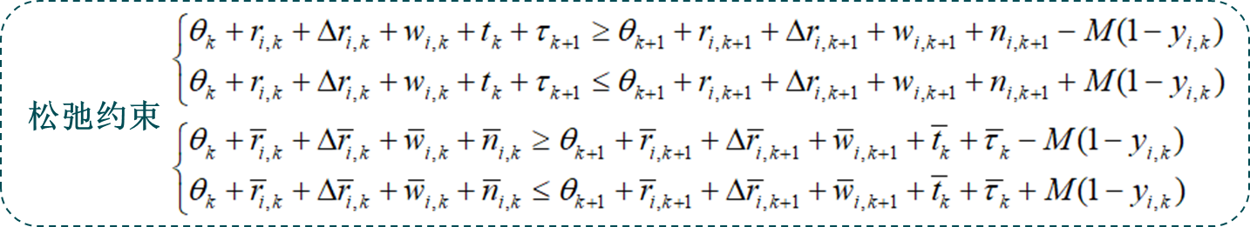
当前研究进展
基于路径的长干道自动分割模型
选择路径

Slide 7
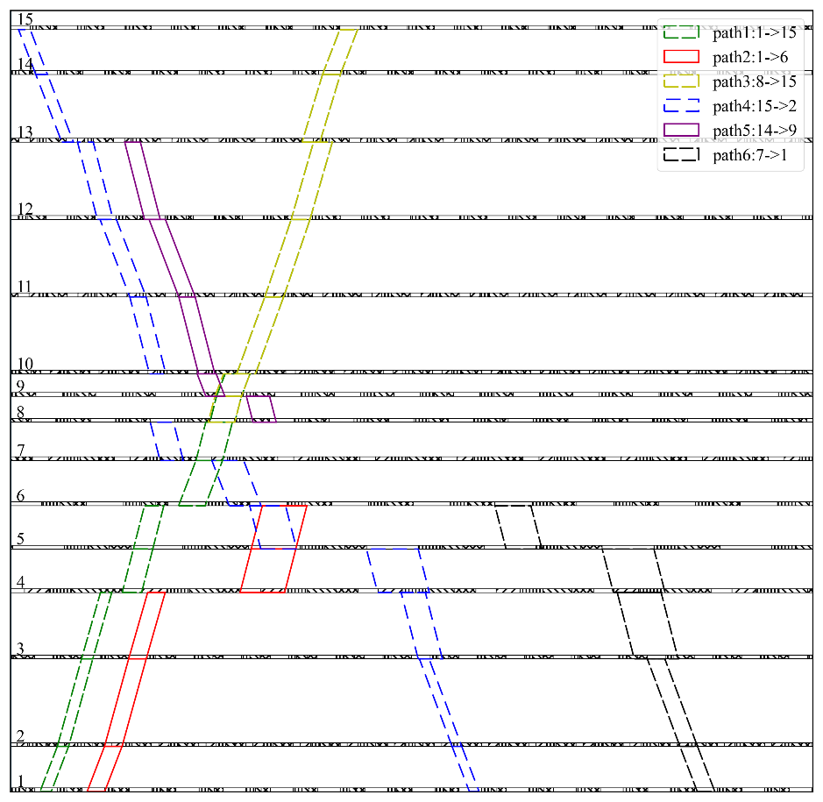
当前研究进展
基于路径的长干道自动分割模型
为验证模型是否能够为长干道多条路径求解有效带宽，本文对包含15个交叉口的干道，并对其6条路径求解可行的方案，模型求解如图。
通过图形分析，模型具备以下几个方面功能：
通过引入决策变量，实现在模型求解过程中动态划分协调子区。
与传统的Maxband模型求解相比，本模型能够更好的满足不同路径下的带宽需求。
实现了协调路径的自动选择，对无法取得有效带宽的路径，模型会自动进行取舍。

Slide 8

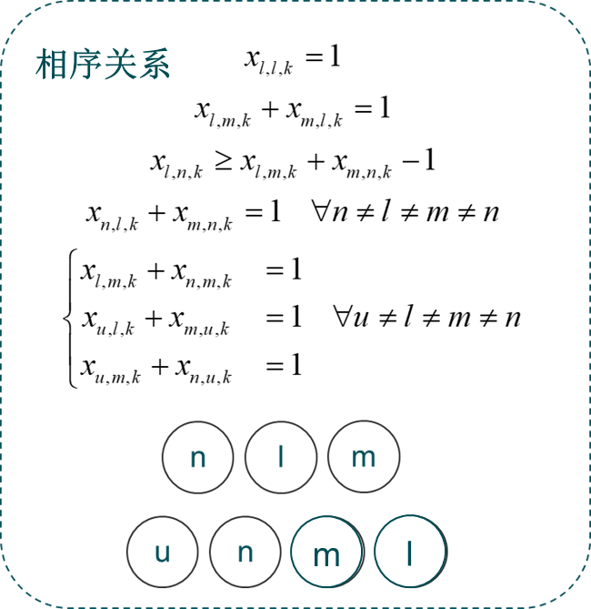

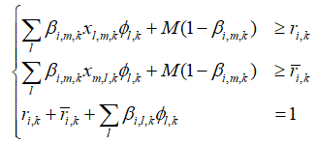
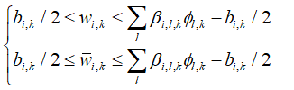
当前研究进展
2、基于路径的长干道相序优化协调模型
变量定义
计算红灯时长
松弛约束

Slide 9
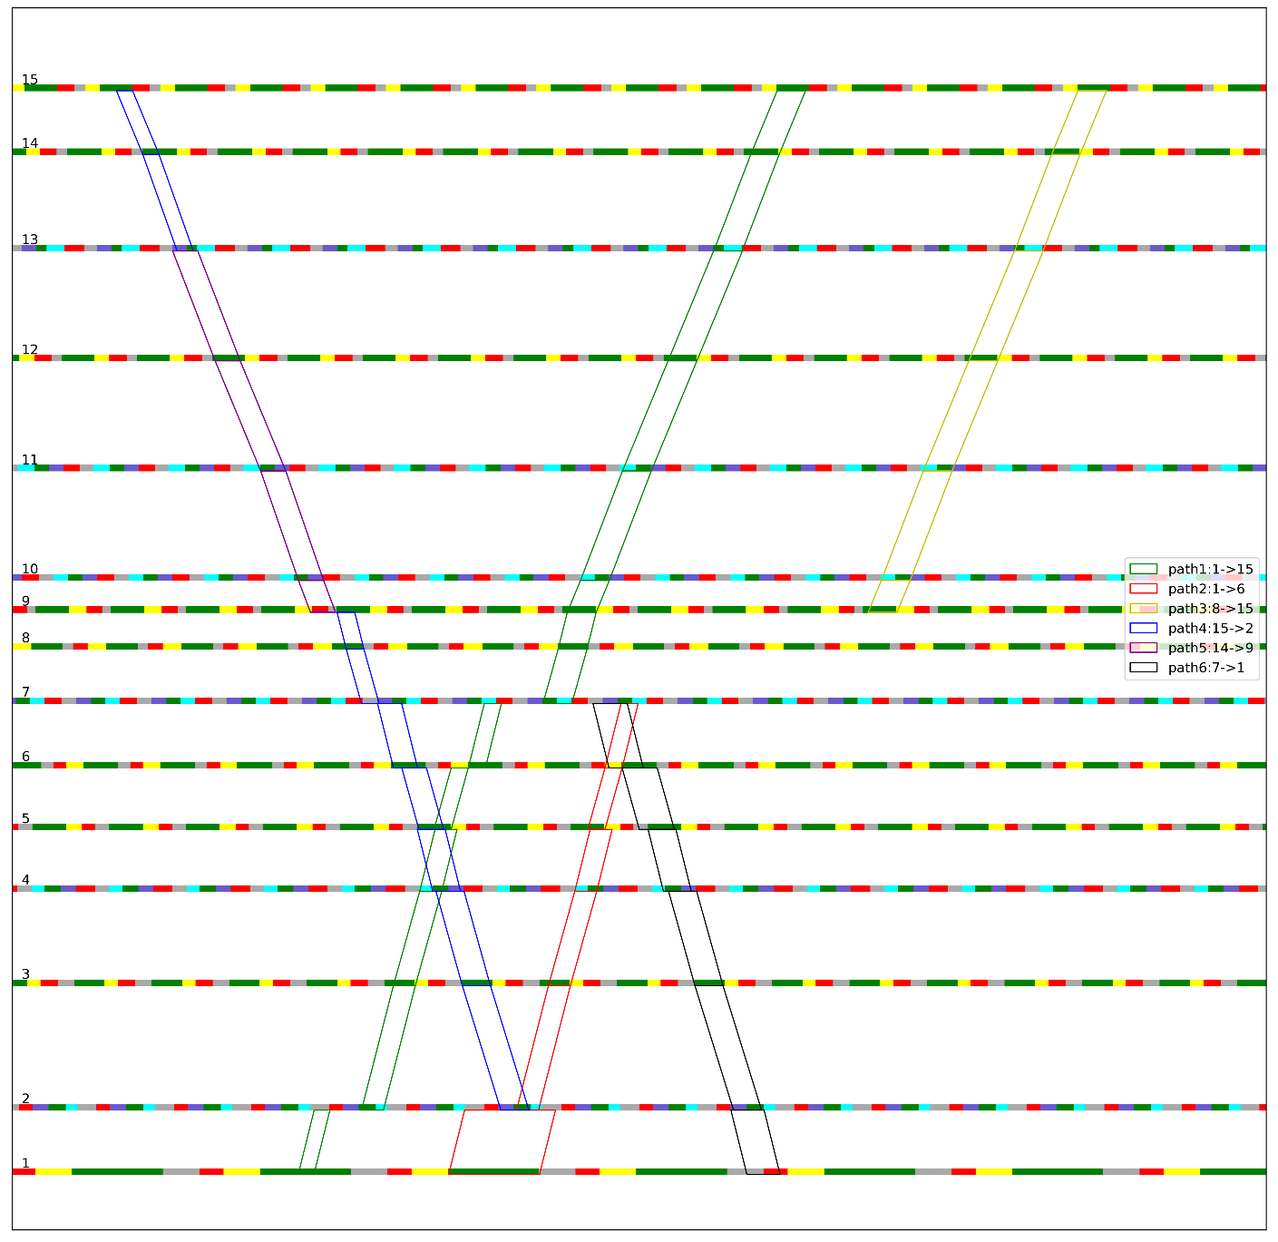
当前研究进展
2、基于路径的长干道相序优化协调模型
模型使用模型1的干道优化求解相序，得到如图所示的绿波带宽时距图。模型具备以下几方面的特点：
实现交叉口子区的自动分割，满足不同路径的带宽需求。
自动舍弃无法取得有效带宽的路径，实现协调路径的自动选择。
约束常见搭接放行的相序模式，实现相序的自动优化，提升干道绿灯的使用效率。

Slide 10
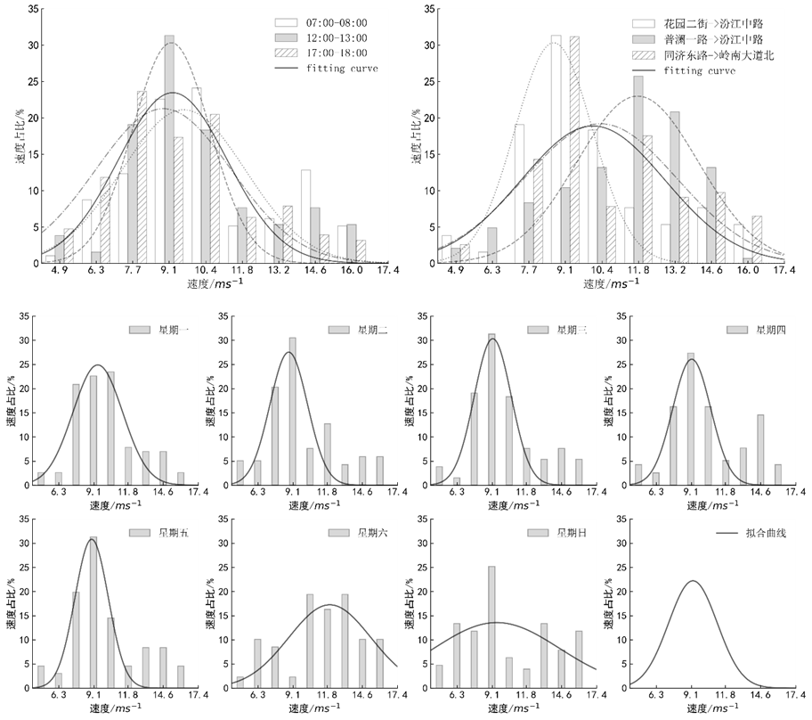
当前研究进展
3、考虑车流速度分布扰动的干道绿波最大带宽协调控制
城市车辆速度受多种因素影响呈现某种分布，干道协调控制模型应考虑不同速度下的车辆带宽需求。
为分析干道车辆速度的分布特征以及速度对干道协调控制方法求解的影响，从时空上分析佛山市同济路车辆速度分布，发现干道车辆的速度呈现某种分布。
为解决上述问题，提出了考虑速度分布扰动的最大带宽协调控制模型，实现速度分布扰动的带宽动态求解

Slide 11
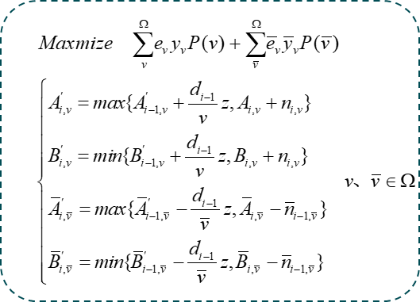
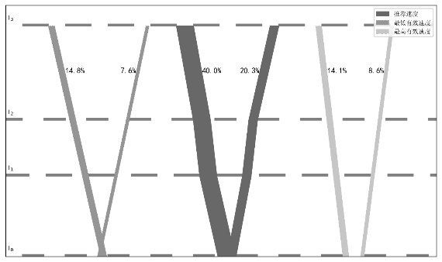
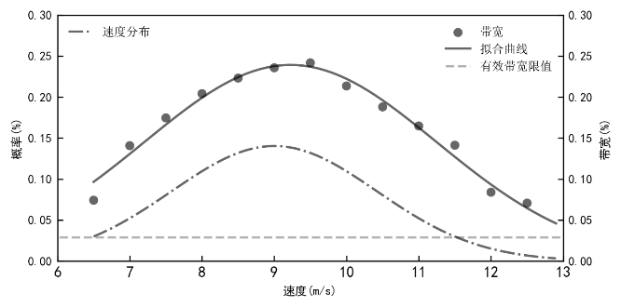
当前研究进展
3、考虑车流速度分布扰动的干道绿波最大带宽协调控制
传统的Maxband模型使用变量描述带宽与车辆轨迹之间的关系，造成求解难度增加。
速度分布带宽模型
实际上，下游交叉口之间的带宽边界可由上游交叉口的边界和旅行时间推算得到。
案例分析
方案 | 平均停车次数 | 平均延误/s | 平均排队长度/m
本模型 | 2.25 | 70.0 | 23.6
Maxband | 3.01 | 129.3 | 28.7
改进Maxband | 2.48 | 107.0 | 26.6

Slide 12
未来研究思路
1
以交叉口流量数据为支撑，分析城市关键车流路径的特点，提炼关键车流与实际流向的关系，建立干道关键车流识别模型，并建立一系列优选方法，实现长距离干道协调路径集优选。
2
选择合适的对比方案，对比基于路径的长干道自动分割模型和相序优化协调模型，通过实际交通数据仿真对比分析模型的可行性和适用性，进一步对关键参数进行灵敏度分析。
研究思路
3
综合上述模型，最终形成基于路径的长干道分割与相序优化绿波协调控制方法，实现从路径集选择、子区划分、干道协调、相序优化等操作的自动化。
4
分析和开发具有广泛适用性的协调控制平台

Slide 13
感谢您的批评指正
土木与交通学院
交通信息工程及控制
答辩人
刘鹏
指导老师
徐建闽

